Slide 1
副業としてブログを始める際の 稼ぎやすいカテゴリの特定
松浦竜也

Slide 2
背景と目的
背景：自分自身がブログでの副業に興味を持った
クリック数：大
クリック型・成果報酬型広告による収益化
ブログ
広告
出来るだけ簡単に、多くの閲覧数を素早く得たい
適切なジャンルを選ぶべき
収益：大
目的：
データサイエンスを用いて稼ぎやすいジャンルを特定する。
Notes:
まず、背景と目的を説明します。
背景といたしましては、私自身がブログでの副業に興味を持っていたことが挙げられます。
そして、副業として収益を上げる方法として、クリック型・成果報酬型広告を考えています。
これは右の図のようにブログ中の広告がクリックされればされるほど、収益が大きくなるというものであり、すなわち、出来るだけ簡単に多くの閲覧数を得たいというモチベーションが発生します。これを実現するために適切なジャンルを選ぶべきだと考えました。
✓
従って目的はデータサイエンスを用いて稼ぎやすいジャンルを特定するというものになります。

Slide 3

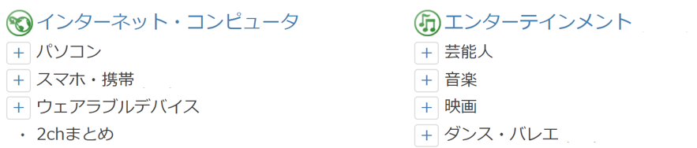
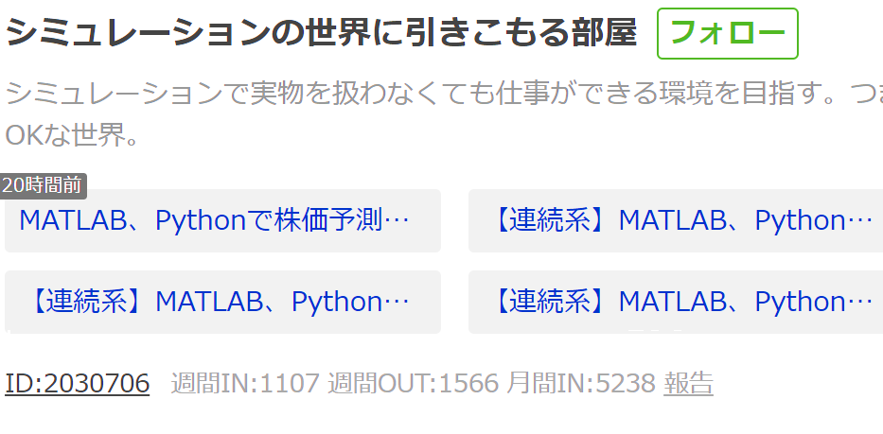
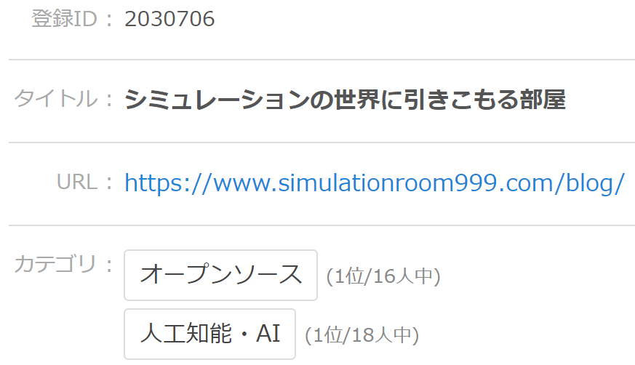
ブログランキングサイトで分析
↳稼ぎやすいジャンルを調べられる
カテゴリページ
・約27,000件のブログ
・3000以上のカテゴリ
ランキングページ
ブログ情報ページ
・総合/カテゴリ毎のランキング
・被リンク数：5900万
・検索順位：1位
・月間訪問者数：1400万
・一般参加：可能
ID
週間IN/OUT
カテゴリ
Notes:
次に使用したwebサイトおよび収集したページとデータについて説明します。
私はブログランキングサイトによって稼ぎやすいジャンルを調べられると考えました。理由については後程説明します。
✓
使用したサイトは人気ブログランキングというサイトで、約27,000件のブログがランキング形式で掲載されている日本でトップクラスのランキングサイトです。
また、サイトには3000以上のカテゴリが登録されており、それぞれのカテゴリのランキングを見ることも可能です。
更に、2020年のデータでは、他サイトに自分のサイトへのリンクがどれだけ存在するのかを表す被リンク数が5900万件、Googleでの「ブログランキング」での検索順位は1位、月間訪問者数は1400万人であり、どんなサイトのブログでも参加できるという特徴があります。
✓
次に収集したページとデータについて説明します。
一番上がカテゴリページです。先程紹介した3000以上のカテゴリの一覧が表示されており、26個の大きなカテゴリ区分の中に詳細なサブカテゴリがあります。
例えば、インターネット・コンピュータカテゴリにはパソコン、スマホ携帯などの細かいサブカテゴリが存在しています。このページからはカテゴリ名と階層構造について取得しました。
次に左のランキングページについて説明します。先程紹介したカテゴリすべてにランキングが存在し、閲覧することができ、1ページにつき30件表示されます。
左の写真はインターネット・コンピュータのランキングページの3位のブログです。このページからはブログ固有のＩＤ、ブログのランキング順位を決めるのに用いられる週間IN,ブログの魅力の大きさを表す週間OUTを取得しました。
最後が右のブログ情報ページです。各ブログの詳細な情報が掲載されています。このページからはブログ固有のID、各ブログが登録しているカテゴリを取得しました。
ランキングシステムについてもう少し説明を加えます。ブログ登録者は自分自身で最大5つのカテゴリを設定することが出来ます。そして登録したカテゴリとその上位カテゴリのランキングに掲載されるようになります。例えばパソコンカテゴリに登録した場合、パソコンランキング,インターネット・コンピュータのランキング,そして総合ランキングに掲載されます。

Slide 4
クローリング・スクレイピングの方法と検収条件
開始
検収条件
ページ削除による不一致は例外
カテゴリページ
全26カテゴリでループ
全26カテゴリでループ
いいえ
表示されているブログ数とデータ数が一致するか
ランキングページよりURLを取得
各カテゴリの
ランキングページ
いいえ
IDが一致しているかどうか
ブログ情報ページ
ループ終了
ループ終了
いいえ
失敗
全カテゴリで成功したか
終了
成功
Notes:
次にクローリング・スクレイピングの方法と検収条件について説明をします。
まず、クローリング・スクレイピングについて説明します。
最初にカテゴリ名とカテゴリの階層構造を取得する為、カテゴリページを取得しました。
次にインターネット・コンピュータ、エンターテインメント、ペットなど全26個の大きなカテゴリ毎にランキングページを取得しました。
クローリング時は、ランキングに一致するブログ情報ページを取得するために、ランキングページからURLを取得して、ブログ情報ページにアクセスしました。
これを26カテゴリすべてで繰り返し、合計36108件のブログデータを取得しました。
✓
次に検収条件について説明します。
検収条件についても26カテゴリそれぞれを確認しました。
まず、各ランキングページに表示されているブログ数とデータ数が一致するかを確認しました。
次にランキングページとブログ情報ページから取得した固有のID情報が一致しているかを確認しました。
ここで、たまにランキングページには掲載されているものの、ブログ情報ページが削除されているものがありました。そのようなブログは、
きちんと判別したうえで、例外処理といたしました。
26カテゴリすべてで上記の確認に問題がなかった場合、成功と判断しました。

Slide 5
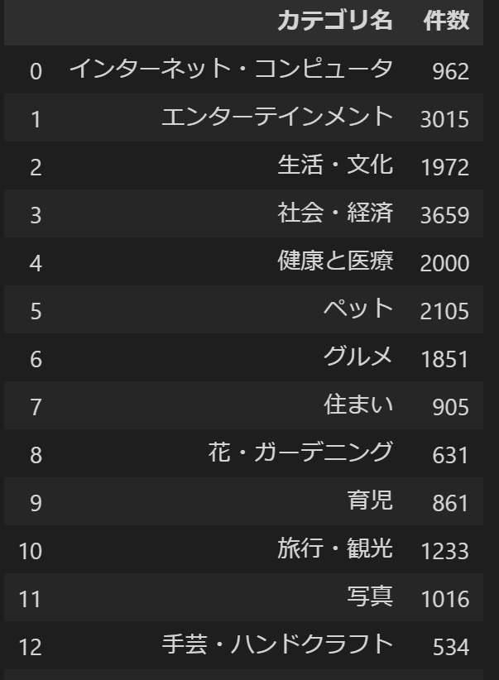
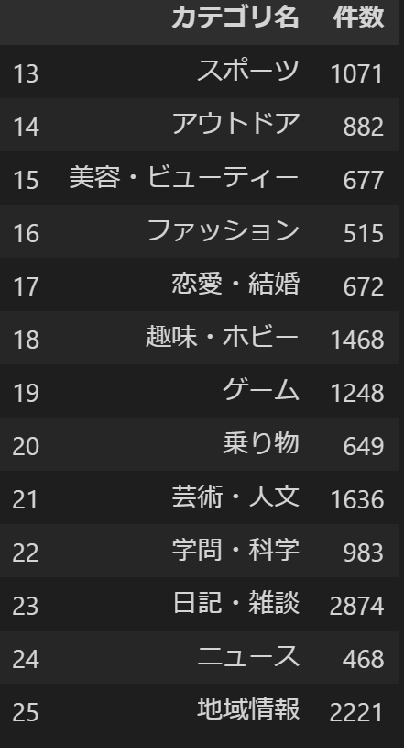
取得日時とデータ件数
・取得日時 2022/7/14~7/15
・合計データ数 36108件
・使用したデータ数 36108件
・重複なしのデータ数 26917件
Notes:
続いて、取得した情報の取得日時とデータ件数について説明します。
データは2022/7/14から15日にかけて取得しました。
これらが26カテゴリ毎に取得したデータ件数で、合計36108件となっております。分析には取得した全てのデータを使用しました。また、取得した情報の中には、登録カテゴリが複数あることで同じブログの情報が含まれております。重複を除外した場合、26917件のブログデータ数となりました。

Slide 6
結論
・稼ぎやすいジャンル
ニュース,ファッション
・詳細なジャンル
海外の反応,50代ファッション,
海外ニュース,40代ファッション
・登録ジャンル数は１つの方がいい
Notes:
それでは、先に結論を述べさせて頂きます。
稼ぎやすいジャンルはニュース、ファッションのジャンル
より詳細なジャンルとしては、海外の反応、50代ファッション、海外ニュース、40代ファッションが挙げられます。
そして、最大５つまで登録できるジャンルの数は１つがいいことが明らかになりました。

Slide 7
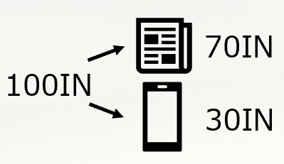
ランキングサイトから稼ぎやすいジャンルが分析できる
ランキングサイトで簡単に上位に入れる＆高い閲覧数が得られるジャンル
=稼ぎやすいジャンル
週間IN
多くの収入を得る
・ブログ→ランキングサイト
・順位決めに使用される
・ファンの応援の大きさ
・1アクセス10P(OUTも同様)
多くの閲覧数を得る
週間OUT
Google検索で上位に乗る
ニーズのあるジャンルを選ぶ
・ランキングサイト→ブログ
・ブログの魅力を表す
・順位決めに関係無し
・検索エンジンからの評価が必要
・最低３か月かかる
登録カテゴリ数
ランキングサイトで上位(IN)
ランキングサイトで高いOUT
・始めてすぐ登録可能
↳上位に入れば初期流入を獲得
↳評価に必要な被リンクを獲得
↳クローラーが訪れやすくなる
・ジャンル毎にブログ数や閲覧数が分かる
・ランキングサイトで人気なジャンル
↳web上でも人気と仮定
↳週間OUTからニーズ
・最大5つまで登録可能
・カテゴリ数に応じてIN・OUTが分散
↳多いほどランキング上位に乗りずらい
Notes:
それでは、何故ランキングサイトから稼ぎやすいジャンルが分析出来るのかを説明します。
✓
それは、ランキングサイトで簡単に上位に入れて、高い閲覧数が得られるジャンルが稼ぎやすいジャンルであると考えたからです。
理由の説明の前に今回の分析に登場する変数についてより詳しく説明します。
✓
週間INはブログからランキングサイトへの移動により得られ、ランキング順位を決めるのに使用されます。週間INを獲得するには、ブログ上のリンクをクリックしてもらう必要があり、言い換えるとファンの応援によって得られるものだと考える事が出来ます。また、１アクセスにつき10ポイント獲得出来ます。
週間OUTはランキングサイトからブログへの移動により得られるもので、すなわちブログが魅力的であるほど値が大きくなります。また、重大な点として、ランキング順位には一切の関係がありません。
登録カテゴリ数は前述の通り、最大5件まで登録可能です。しかし、カテゴリ数に応じてIN/OUTポイントが分散してしまうため、登録カテゴリ数が多いほどランキング上位に乗りずらいと考えています。
以上を踏まえて、ランキングサイトから何故稼ぎやすいジャンルが分析出来るのかを説明します。
✓
ブログを副業として行うことの目的は多くの収入を得ることです。その為には先述のとおり、多くの閲覧数を得る必要があります。
多くの閲覧数を得る為には、Google検索で上位に乗ること、ニーズのあるジャンルを選ぶ必要があると考えています。
Google検索で上位に乗ることが必要な理由は、多くの閲覧者が検索エンジンでの検索を通してブログを閲覧するためです。しかし、Google検索で上位に乗る為には、検索エンジンからの評価が必要となります。この評価を得る為にはどんなに信頼性のあるコンテンツを継続して出したとしても最低3か月はかかると言われており、もし評価が得られなければそもそも検索結果にさえ表示されず、閲覧数を得ることが出来ません。そんな時、ランキングサイトで上位に入ることでgoogle検索での上位に乗りやすくなります。ランキングサイトは、始めてすぐ登録可能であり、ランキング上位に入ることが出来れば、訪問者月間1400万人のうち、0.01%に見てもらえると仮定しても1400人に見てもらう事が可能です。更に、閲覧してもらうことで、評価に必要な被リンクを獲得出来る可能性があり、ランキングサイトへの登録で評価と関係のあるクローラーが訪れやすくなります。このように、Google検索で上位に乗りやすくなる手段として、ランキングサイトで上位になることがあげられますが、ランキングサイトでの上位の目指しやすさにも差がある為、簡単に上位に入れるジャンルである必要があります。
次にニーズのあるジャンルを選ぶことについて説明します。これは当たり前ですが、どんなに検索上位に乗ったとしてもニーズが無ければ閲覧数を得ることは出来ません。その為の手段として、ランキングサイトで高いOUTが得られるジャンルを選ぶということが考えられます。ランキングサイトはジャンル毎にブログ数や閲覧数を知ることが出来ます。また、ランキングサイトで人気なジャンルはweb上でも人気と仮定すれば、週間OUTからニーズのあるジャンルを判別出来ると考えました。
以上より、ランキングサイトで簡単に上位に入れて、高い閲覧数が得られるジャンルが稼ぎやすいジャンルであると設定することで、ランキングサイトから稼ぎやすいジャンルが分析出来ると考えました。なお、収益額のみを考慮した場合、週間OUTが最も高いジャンルが稼げるジャンルであると考えられます。しかし、そのジャンルの競争が激しく、ランキングサイトで上位を狙えなければ、Google検索で上位に乗ることが難しく、結果として多くの収益につなげられる可能性が低いと考えております。よって、週間OUTが高いだけのジャンルは稼ぎやすいジャンルではないと考えています。

Slide 8
300週間INで90位に入れる＆2000週間OUTを得られるジャンル
=稼ぎやすいジャンル
Google検索により主に閲覧数を得る
INはブログ閲覧数(収益)に関係しない
ランキングサイトは初期のみ
上位に入るのに必要なInが少ない方が理想
自力で2~300週間IN獲得可能
脱初心者の閲覧数:100pv/1日
7000週間OUT
閲覧者は90位(3p目)まで見てくれると仮定
他サイト
との併用
目標:300週間INで90位
目標:2000週間OUT
Notes:
それでは、何をもってして稼ぎやすいジャンルと定義するかを考えていきます。
私は、300週間INで90位に入れる＆2000週間OUTを得られるジャンルを稼ぎやすいジャンルだと定義しました。
✓
まず、OUTの目標を設定します。先述のとおり、閲覧数は主にGoogle検索により得ようとしています。その為、ランキングサイトに頼るのはブログを始めてすぐのタイミングとなります。そこで、ランキングサイトからの閲覧数の目標は、脱初心者の閲覧数と呼ばれている一日あたり100回閲覧を基準として考えました。これをOUTに換算すると7000週間OUTとなり、他サイトとの併用を考えた結果、目標は2000週間OUTと定めました。
✓
次にINの目標を設定します。確認ですが、INはブログ閲覧数には関係せず、ランキング順位に影響します。その為、上位に入るのに必要なINが少ないジャンルが理想であり、そのようなジャンルをえらばなければ、そもそもはじめたてで上位に入ることは出来ません。ここで、人気ブログランキングでは、自力で２～３００週間INを獲得出来ることと、サイト閲覧者は3ページ分(90位まで)を見てくれると仮定すると、目標は300週間INで90位に入れることだと定めることが出来ます。
以上より、300週間INで90位に入れる＆2000週間OUTを得られるジャンルを特定すれば、それが稼ぎやすいジャンルだと考えることが出来ます。

Slide 9

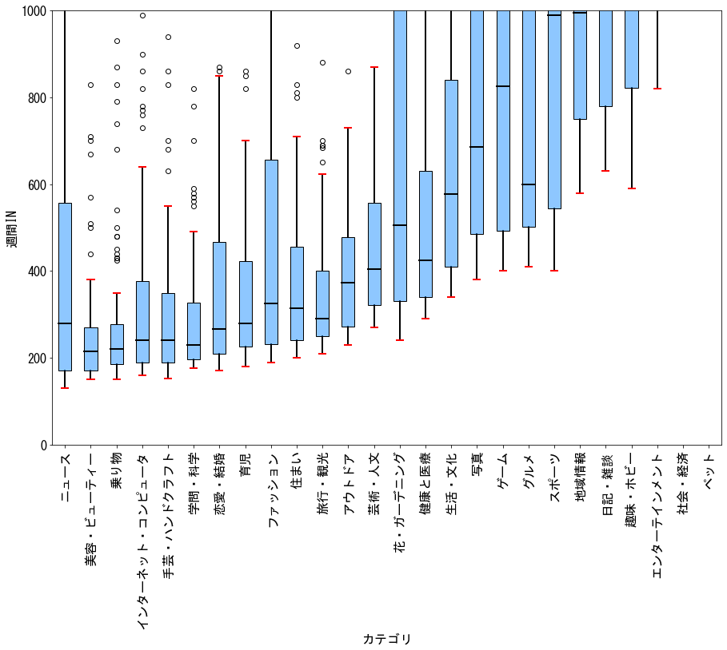
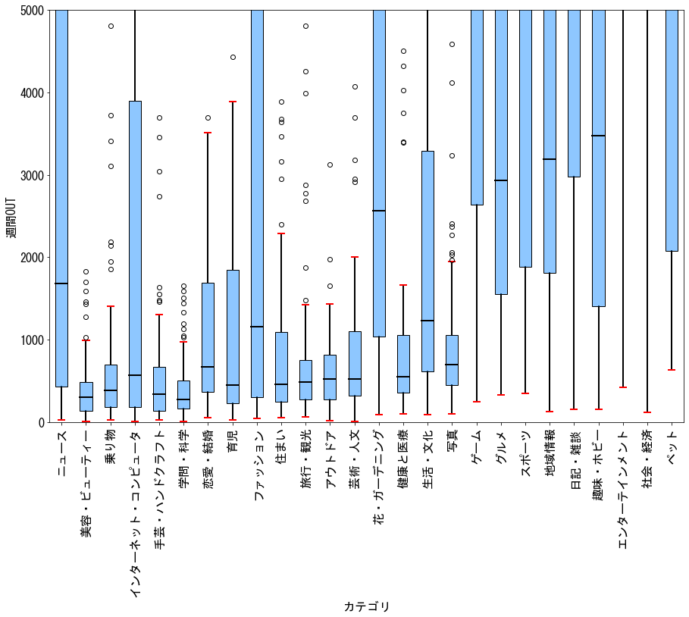
カテゴリ毎の上位90位の週間IN/OUT箱ひげ図
カテゴリと週間INの関係
カテゴリと週間OUTの関係
週間IN300
花・ガーデニング,ニュース,ファッションが条件に当てはまる
Notes:
それでは分析に移ります。
図はカテゴリ毎上位90位の週間IN/OUTの箱ひげ図です。
左の週間INのグラフをみてください。
週間INが300の所で判断すると、
✓
ニュースから花・ガーデニングのところまでは約20~60%が週間IN300以下であることがわかります。
ここから分析範囲を狭めて週間OUTを確認します。
✓
週間IN分布が低めの範囲では、
✓
ニュース、インターネット・コンピュータ、ファッション、花・ガーデニングのジャンルにおいて25%以上が2000週間OUTを得られることが確認出来ます。しかし、インターネット・コンピュータの分布は、半分以上が500週間OUTにも到達していません。よって、インターネット・コンピュータカテゴリは除外し、
✓
花・ガーデニング,ニュース,ファッションが条件に当てはまるカテゴリだと判断しました。

Slide 10
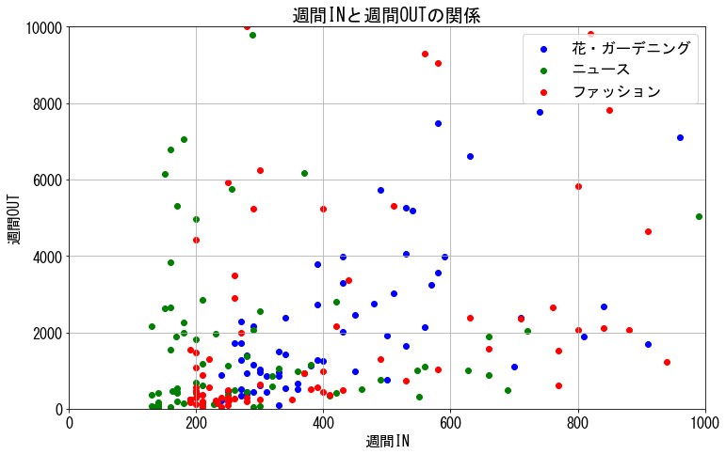
散布図を用いた週間IN/OUTの関係
欲しい
少ないINで高いOUT
IN・OUTの相関が高い
少ないINで低いOUT
カテゴリ名 | 相関係数
花・ ガーデニング | 0.955
ニュース | 0.650
ファッション | 0.877
花・ガーデニングは候補から除外
Notes:
確認ですが、今回特定したいジャンルは、少ないINで上位を目指せてかつ高いOUTが得られるものです。
✓
もしIN・OUT間の相関が高かった場合、そのカテゴリ内でINが少ないとOUTも少ない傾向となるため、今回の目標を満たせなくなります。そこで、先ほど定めた３つのカテゴリについて、散布図にて分布を、Pythonにて相関係数を求めました。
✓
結果として、花・ガーデニングは非常に高い相関関係を持っており、週間INが400以下で週間OUTが2000以上のブログが5つしかないことから、
✓
花・ガーデニングは候補から除外しました。

Slide 11
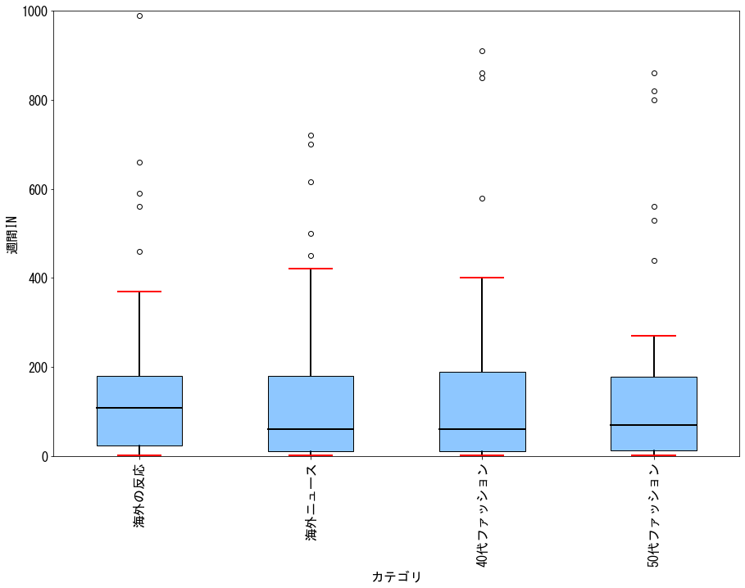
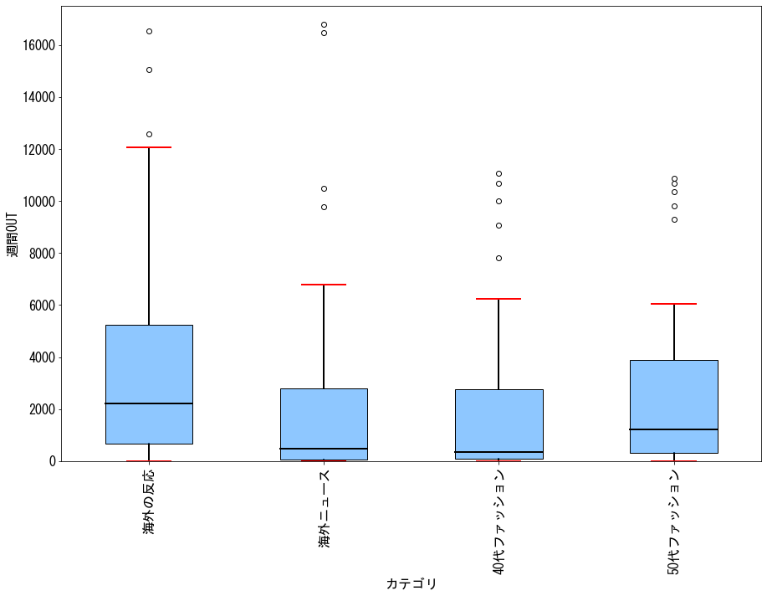
詳細なカテゴリ分析
詳細カテゴリと週間INの関係
詳細カテゴリと週間OUTの関係
50件
77件
55件
54件
・海外の反応は半数以上の記事が2000週間OUT越え
・海外ニュースは海外の反応に劣る
・40代・50代ファッションは同年代女性のみが手を出せる
海外の反応がおすすめ
Notes:
次に、候補としてあるニュース・ファッションのカテゴリ内の詳細なカテゴリについて同様に週間IN・OUTを求めて、値のいいものを表にまとめました。
✓
海外の反応はニュース、スポーツ、アニメなど、日本に関する海外の反応を和訳しているジャンルで、半数以上の記事が2000週間OUT越えです。
海外ニュースに関しては名前の通り、海外ニュースを和訳してまとめてあるジャンルですが、週間OUTが海外の反応の方が良い事がわかります。
40代・50代ファッションについては、女性のファッション関連のジャンルであり、同年代女性のみが手をだせます。
✓
以上より、海外の反応が一番おすすめであると判断しました。

Slide 12
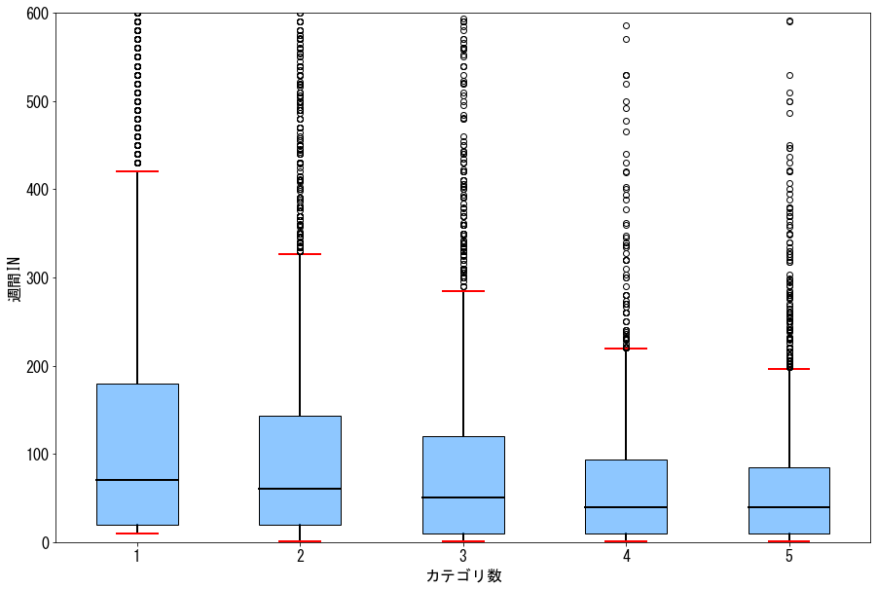
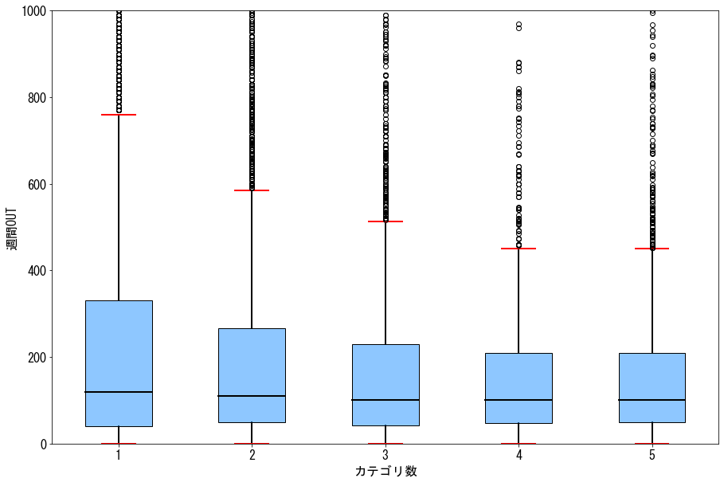
登録カテゴリ数と週間IN/OUTの関係
・カテゴリ数大：⊖INの分散によりランキング上位が狙いにくい ⊕多くのランキングに参加可能
登録カテゴリ数と週間INの関係
登録カテゴリ数と週間OUTの関係
16374件
4706件
2791件
1202件
1844件
・下位50% : 大きな差なし
・上位50% : カテゴリ数が少ないほど週間IN・OUT共に増大
カテゴリ数は１つがおすすめ
Notes:
次に登録カテゴリ数と週間IN・OUTの関係をすべてのブログ情報を使って分析します。
前述の通り、カテゴリ数が増加するほどINポイントが分散されるため、上位を狙いにくくなります。
一方で多くのランキングに入る事が出来るというメリットも存在するため、実際に登録カテゴリ数と週間IN・OUTがどのように関係しているのかを検証しました。
✓
分析の結果、下位50%は大きな差はなかったものの、上位50%についてはカテゴリ数が少ないほど、週間IN・OUT共に増大していることがわかりました。
✓
よって、カテゴリ数は一つがおすすめであると判断しました。

Slide 13
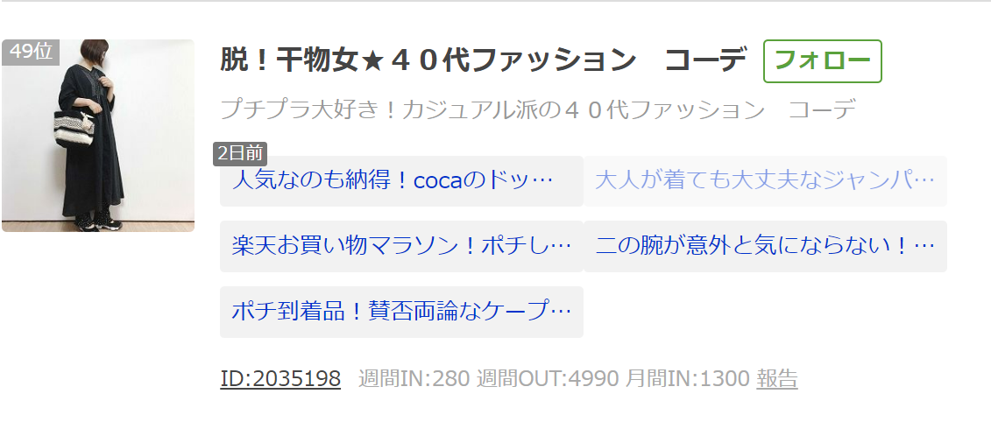
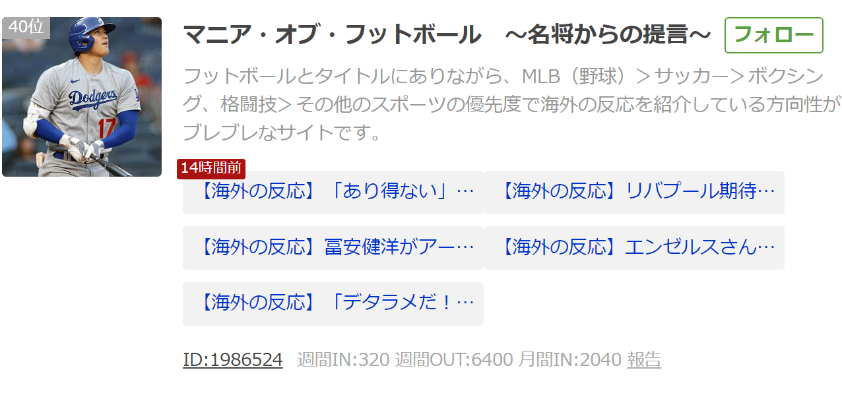
分析結果の妥当性 : ファッション,ニュースカテゴリ
ファッションカテゴリランキング
ニュースカテゴリランキング
・全515件
・280週間INで2P目に乗れる
・4990週間OUT
・全468件
・320週間INで2P目に乗れる
・6400週間OUT
・約300週間INで60位以内
・2000週間OUT以上獲得出来ている
稼ぎやすいジャンル
Notes:
次に、分析結果の妥当性を検証するために、実際にサイトへアクセスしました。
まず、大きなカテゴリであるファッションカテゴリランキング、ニュースカテゴリランキングを見ていきます。
✓
結果として、どちらも300週間INほどで60位以内、2000週間OUT以上を獲得出来ていることから、
✓
稼ぎやすいジャンルの条件を満たしており、分析結果は妥当だと考えています。

Slide 14
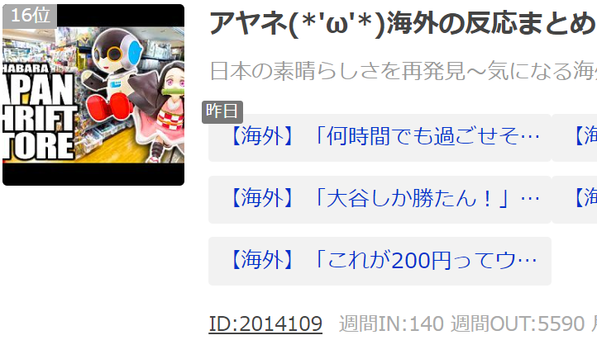
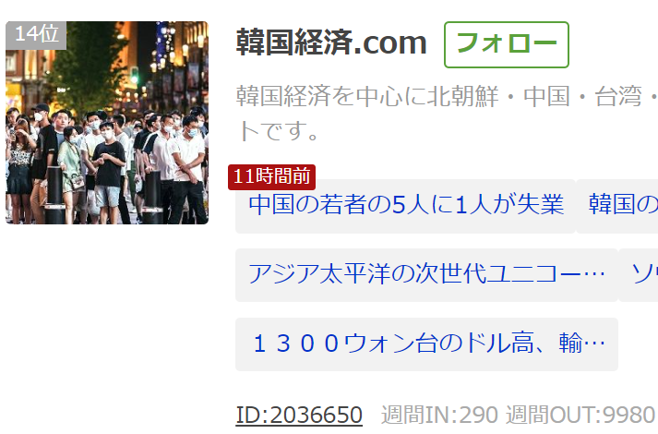
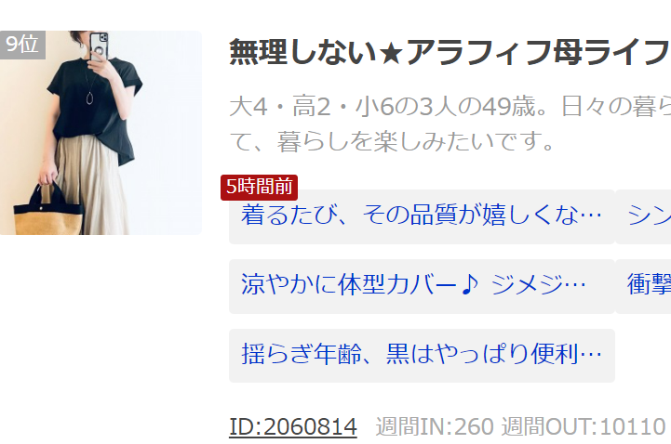
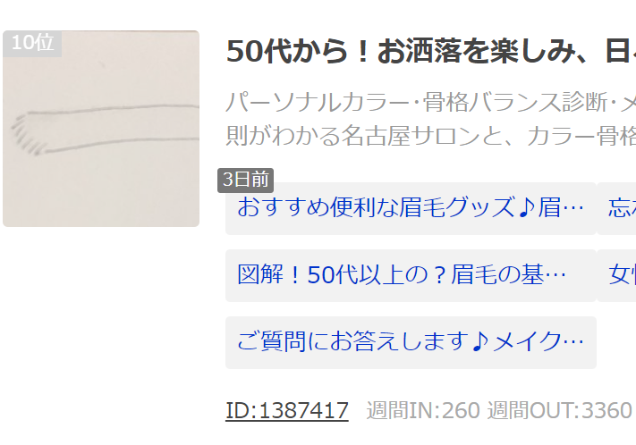
分析結果の妥当性 詳細カテゴリランキング
海外の反応 ランキング
海外ニュース ランキング
・16位
・140週間IN
・5590週間OUT
・14位
・290週間IN
・9980週間OUT
40代ファッション ランキング
50代ファッション ランキング
・9位
・260週間IN
・10110週間OUT
・10位
・260週間IN
・3360週間OUT
・300IN以下で30位以内
・2000週間OUT以上獲得出来ている
どの詳細カテゴリも稼ぎやすいジャンル
Notes:
次に詳細カテゴリランキングにて4ジャンルを確認します。
✓
これらは、すべて300以下の週間INで30位以内(1p目)に入ることが出来ており、2000週間OUT以上を獲得できています。
✓
これらから、分析結果は妥当であり、どの詳細カテゴリも稼ぎやすいジャンルだと考えました。
また、今回は各ジャンル1件ずつしか紹介出来ていませんが、その他の記事においても同様の傾向があります。

Slide 15
結論
・稼ぎやすいジャンル
ニュース,ファッション
・詳細なジャンル
海外の反応,50代ファッション,
海外ニュース,40代ファッション
・登録ジャンル数は１つの方がいい
Notes:
以上より再度結論を述べます。
稼ぎやすいジャンルはニュース、ファッションのジャンル
より詳細なジャンルとしては、海外の反応、50代ファッション、海外ニュース、40代ファッションが挙げられます。
そして、最大５つまで登録できるジャンルの数は１つがいいことが明らかになりました。

Slide 16
引用
背景画像 https://pixabay.com/ja/
データを収集/ページ画像を引用したサイト
https://blog.with2.net/
Notes:
引用先は次のとおりです。

Slide 17
ご清聴ありがとうございました
Notes:
ご清聴ありがとうございました。

